Slide 1
HASTA ve YARALI TAŞIMA TEKNİKLERİ

Slide 2
Hasta ve Yaralı Taşınmasında Genel Kurallar
Genel bir kural olarak, hasta/yaralının yeri değiştirilmemeli ve dokunulmamalıdır.
Olağanüstü bir tehlike söz konusuysa, taşıdığı her türlü riske rağmen acil taşıma zorunludur.
En kısa sürede yaralılar güvenli bir yere taşınmalıdır.
Hasta/yaralı taşınmasında ilkyardımcı kendi sağlığını riske sokmamalıdır,
Gereksiz zorlama ve yaralanmalara engel olmak için aşağıdaki kurallara uygun davranmalıdır,
Hasta/yaralıya yakın mesafede çalışılmalıdır,
Daha uzun ve kuvvetli kas grupları kullanılmalıdır,
Sırtın gerginliğini korumak için dizler ve kalçalar bükülmelidir (Omurilik yaralanmaları riskini azaltır),

Slide 3
Ağırlık kaldırırken karın muntazam tutulup kalçayı kasmak gerekir,
Omuzlar, leğen kemiğinin ve omuriliğin hizasında tutulmalıdır,
Yön değiştirirken ani dönme ve bükülmelerden kaçınılmalıdır,
Hasta/yaralı mümkün olduğunca az hareket ettirilmelidir,

Slide 4
Yerden destek alacak şekilde her iki ayağı da kullanarak biri diğerinden biraz öne yerleştirilmelidir,
Kalkarken, ağırlığı kalça kaslarına vererek dizler en uygun biçimde doğrultulmalıdır,
Baş her zaman düz tutulmalı, homojen ve düzgün bir şekilde hareket ettirilmelidir,
Yavaş ve düzgün adımlarla yürümek gerekir, adımlar omuzdan daha geniş olmamalıdır,

Slide 5
Hasta/yaralı baş-boyun-gövde ekseni esas alınarak en az 6 destek noktasından kavranmalıdır,
Başın
Sırt ve belin
Kalça baldır ve bacakların birlikte kavranılması
Hasta/yaralı taşımak mükemmel bir ekip çalışması gerektirir,
Tüm hareketleri yönlendirecek sorumlu bir kişi olmalı, bu kişi hareketler için gereken komutları (dikkat, kaldırıyoruz gibi) vermelidir. Bu kişi genellikle ağırlığın en fazla olduğu ve en fazla dikkat edilmesi gereken bölge olan baş ve boyun kısmını tutan kişi olmalıdır.

Slide 6
Hasta/yaralı baş-boyun-gövde ekseni esas alınarak en az 6 destek noktasından kavranmalıdır,
Hasta/yaralı taşımak mükemmel bir ekip çalışması gerektirir,
Tüm hareketleri yönlendirecek sorumlu bir kişi olmalı, bu kişi hareketler için gereken komutları (dikkat, kaldırıyoruz gibi) vermelidir. Bu kişi genellikle ağırlığın en fazla olduğu ve en fazla dikkat edilmesi gereken bölge olan baş ve boyun kısmını tutan kişi olmalıdır.

Slide 7
Yaralının durumuna uygun bir taşıma tekniği seçilmelidir.
Hastanın aldığı pozisyon ilkyardım ilkelerine uygun bir pozisyon ise değiştirilmez
Pozisyon nakil sırasında korunur.
Yaralının durumundaki değişiklikler izlenir varsa not edilir.
Kanama kontrolü yapılır.
Hızlı ve güvenli bir taşıma sağlanır.
Taşıma sırasında ilkyarım devam ettirilir.

Slide 9
Taşımada öncelik sırası
1. öncelik
Solunum güçlüğü
Göğüs yaralanması olan
Şoka giren ağır kanamalar
Geniş yanıklar
Geniş ezik yaralılar
Açık kırığı olanlar
Gazdan zehirlenenler

Slide 10
2. öncelik
Turnike uygulanmış olanlar
Baş travmaları
İç kanaması olanlar
Orta derecede ezik yaralılar
Orta derecede kanamalar
Kapalı kırıklar
Donuklar

Slide 11
3.derece öncelikli
Basit kapalı kırıklar
Yüzeysel küçük çaplı ve kanaması olmayan yaralar
4. derece öncelikli
Ölmüş olanlar
Ölüm durumunda olanlar

Slide 12
Yaralılara uygun taşıma
Yarı oturur pozisyon.
Baş-yüz yaralanması, travması
Göğüs travması, kaburga kırığı
Ön kol kemiği kırığı
Solunum güçlüğü
Sırt üstü
Omurga kırığı
Kalça ve bacak kırığı
Açık karın yaralanması Yara vücut eksenine dik ise dizler bükülür.

Slide 13
Yan yatış pozisyonu
Yan yatış (koma) pozisyonu
Bilinci olmayan
Kusan
Sunni solunum yapıldıktan sonra solunuma başlayan hastalar
Şok pozisyonu
Sırt üstü ayaklar 25-30 cm yukarıda baş yan çevirilirçene göğüsten uzaklaştırılır

Slide 14
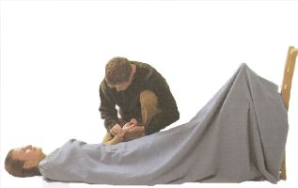
Şok pozisyonu
Sırt üstü ayaklar 25-30 cm yukarıda baş yan çevrilir çene göğüsten uzaklaştırılır

Slide 15
Sürükleme Yöntemleri
Hasta/yaralının sürüklenmesi, oldukça faydalı bir yöntemdir. Özellikle,
çok kilolu ve iri yarı kişilerin taşınması gerekiyorsa;
dar, basık ve geçiş güçlüğü olan bir yerden çıkarmalarda
herhangi bir yaralanmaya neden olmamak için seçilebilecek bir yöntemdir.
İlkyardımcının fiziksel kapasitesi göz önünde bulundurulmalıdır.
Mümkünse battaniye kullanılmalıdır.

Slide 16
Sürükleme Yöntemleri
Hasta/yaralının sürüklenmesi, oldukça faydalı bir yöntemdir. Özellikle,
çok kilolu ve iri yarı kişilerin taşınması gerekiyorsa;
dar, basık ve geçiş güçlüğü olan bir yerden çıkarmalarda
herhangi bir yaralanmaya neden olmamak için seçilebilecek bir yöntemdir.
İlkyardımcının fiziksel kapasitesi göz önünde bulundurulmalıdır.
Mümkünse battaniye kullanılmalıdır.

Slide 18
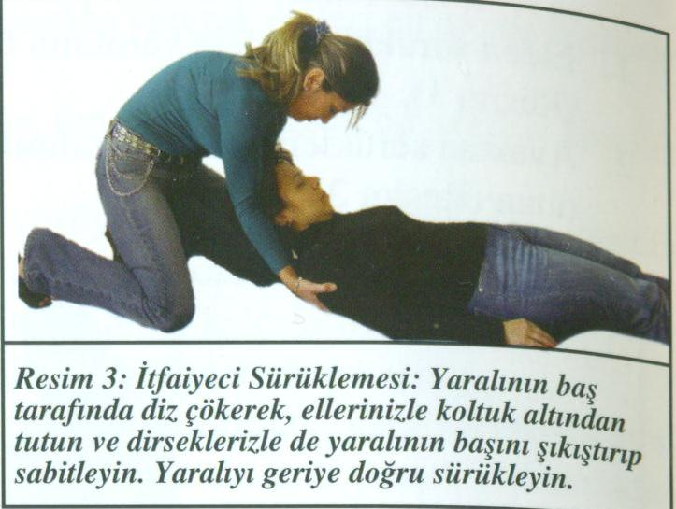

Slide 22
Araç İçindeki Yaralıyı Taşıma (RENTEK manevrası)
Kaza geçirmiş yaralı bir kişiyi eğer bir tehlike söz konusu ise omuriliğine zarar vermeden çıkarmada kullanılır. Bu uygulama solunum durması; yangın tehlikesi gibi olağanüstü durumlarda uygulanacaktır. Öncelikle;
Hasta/yaralının ayaklarının pedalların arasına sıkışmamış olduğundan emin olunmalıdır ve varsa emniyet kemeri çıkartılmalıdır

Slide 23
İlkyardımcı, yaralıya yan taraftan yanaşır,
Bir eliyle yaralının kolunu, diğer eliyle de çenesini kavrayarak boyun tespiti yapar,
Yaralının baş-boyun-gövde eksenini mümkün olduğunca hareket ettirmeden bütün halinde araçtan dışarı çeker,
Yaralı dışarı alındıktan sonra yavaşça yere veya sedyeye konur.

Slide 24
Kısa Mesafe Hızlı Taşıma Teknikleri 1- Kucakta taşıma : Bilinci açık olan çocuklar ve hafif yetişkinler için kullanışlı bir yöntemdir. Bir ilkyardımcı tarafından uygulanır.
Bir elle yaralı dizlerinin altından veya sırtından, diğer elle kolundan tutulur.
Yaralıya kollarını ilkyardımcının boynuna dolaması söylenebilir. Bu yaralının kendini güvende hissetmesini sağlar
Ağırlık dizlere verilerek kalkılır.
Ayağa kalkarak taşınır.

Slide 25
Yaralının bir kolu ilkyardımcının boynuna dolanarak destek verilir,
İlkyardımcı boşta kalan kolu ile hasta/yaralının belini tutarak yardım eder.

Slide 26
Yaralının bir kolu ilkyardımcının boynuna dolanarak destek verilir, İlkyardımcı boşta kalan kolu ile hasta/yaralının belini tutarak yardım eder.

Slide 27
Sırtta taşıma:
Bilinçli hastaları taşımada kullanılır. Bir ilkyardımcı tarafından uygulanır.
İlkyardımcı hasta/yaralıya sırtı dönük olarak çömelir.
Hasta/yaralının kolları ilkyardımcının göğsünde birleştirilir,
Ağırlık dizlere verilerek hasta/yaralı kaldırılır ve taşınır.

Slide 28
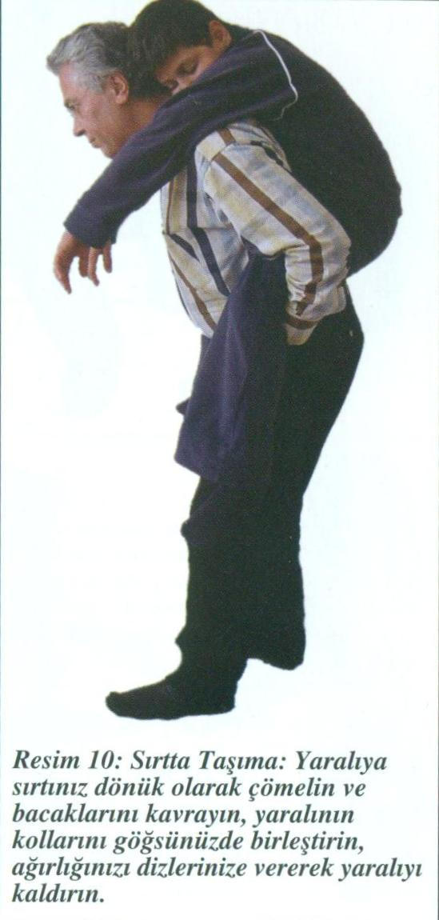
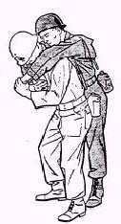
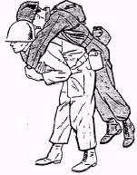
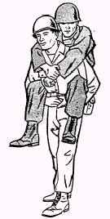

Slide 29
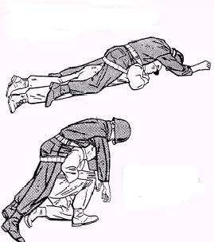
Hasta/yaralı kalkamayacak durumda ise altına yatarak kaldırılır ve taşınır.

Slide 30
Omuzda taşıma ( İtfaiyeci yöntemi) :
Yürüyemeyen yada bilinci kapalı olan kişiler için kullanılır.
Bir ilkyardımcı tarafından uygulanır.
İlkyardımcının bir kolu boşta olacağından merdiven yada bir yerden rahatlıkla destek alınabilir.

Slide 31
İlkyardımcı sol kolu ile omuzun dan tutarak hasta/yaralıyı oturur duruma getirir,
Çömelerek sağ kolunu hasta/yaralının bacaklarının arasından geçirir,
Hasta/yaralının vücudunu sağ omzuna alır,
Sol el ile hasta/yaralının sağ elini tutar, ağırlığı dizlerine vererek kalkar,
Hasta/yaralının önde boşta kalan bileği kavranarak hızla olay yerinden uzaklaştırılır

Slide 32
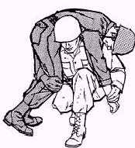
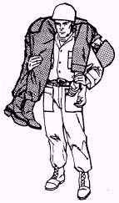
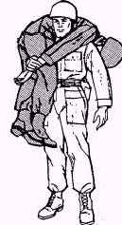
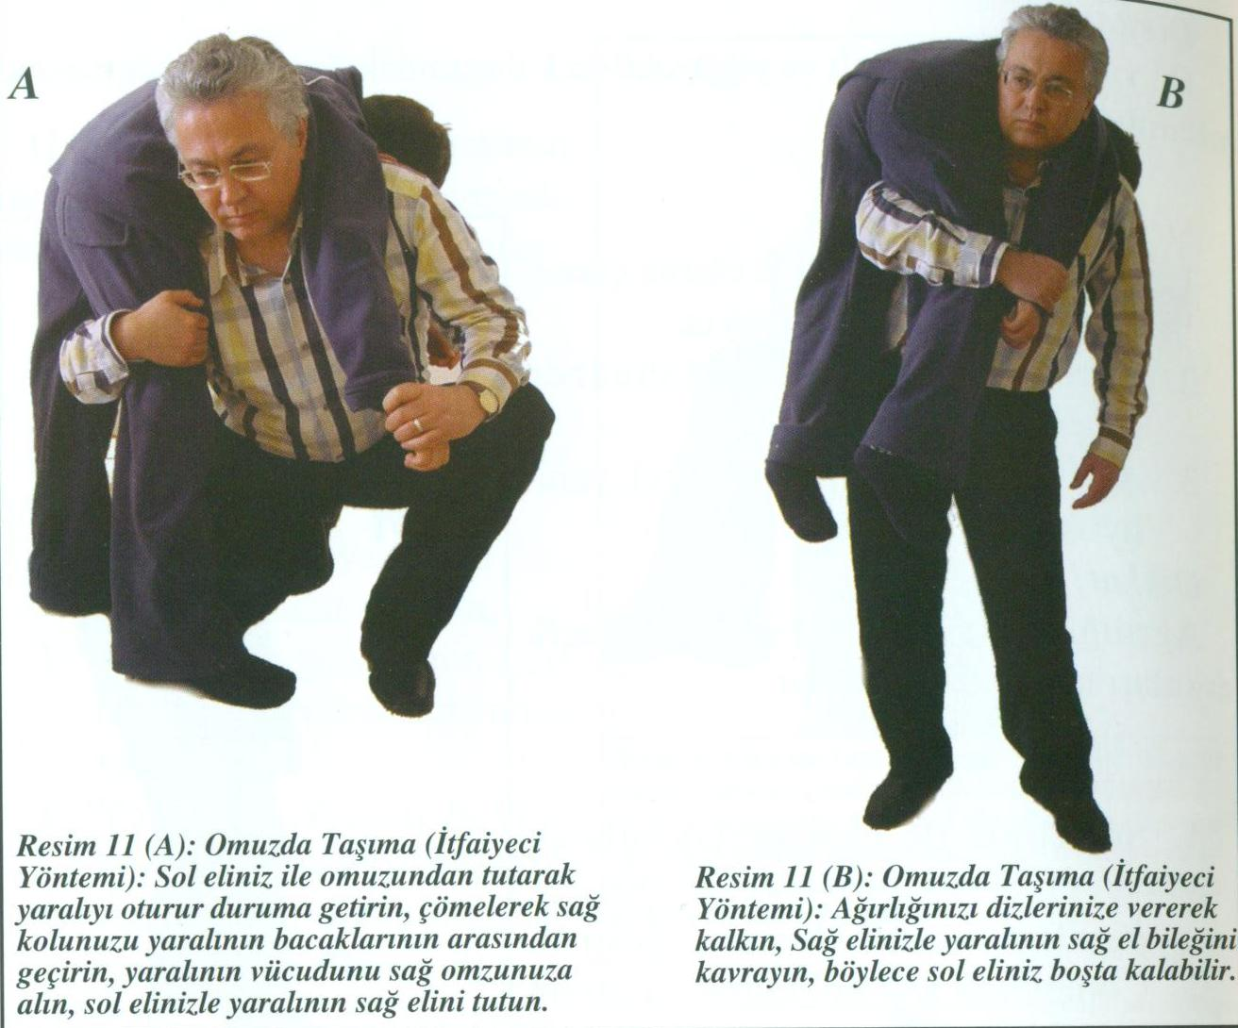

Slide 33
İki ilkyardımcı ile ellerin üzerinde taşıma (Altın Beşik Yöntemi) :
Hasta/yaralının ciddi bir yaralanması yoksa ve yardım edebiliyorsa iki, üç, dört elle altın beşik yapılarak taşınır.
İki elle: İki ilkyardımcının birer eli boşta kalır, bu elleri birbirlerinin omzuna koyarlar, diğer elleri ile bileklerinden kavrayarak hasta/yaralıyı oturturlar.

Slide 34
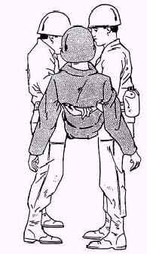
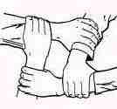
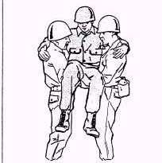
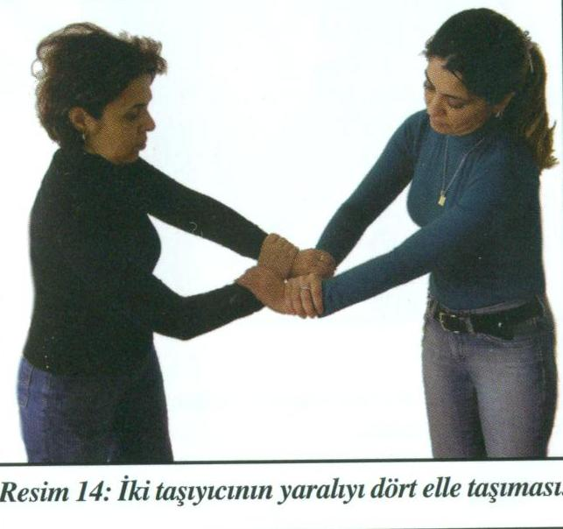

Slide 36
Üç elle: Birinci ilkyardımcı bir eli ile ikinci ilkyardımcının omzunu kavrar, diğer eli ile ikinci ilkyardımcının el bileğini kavrar. İkinci ilkyardımcı bir el ile birinci ilkyardımcının bileğini, diğer eli ile de kendi bileğini kavrar.
Dört elle: İlkyardımcılar bir elleri ile diğer el bileklerini, öbür elleri ile de birbirlerinin bileklerini kavrarlar

Slide 37
Kollar ve bacaklardan tutarak taşıma:
Hasta/yaralı bir yerden kaldırılarak hemen başka bir yere aktarılacaksa kullanılır. İki ilkyardımcı tarafından uygulanır.
İlkyardımcılardan biri sırtı hasta/yaralıya dönük olacak şekilde bacakları arasına çömelir ve elleri ile hasta/yaralının dizleri altından kavrar. İkinci ilkyardımcı hasta/yaralının baş tarafına geçerek kolları ile koltuk altlarından kavrar. Bu şekilde kaldırarak taşırlar.

Slide 38
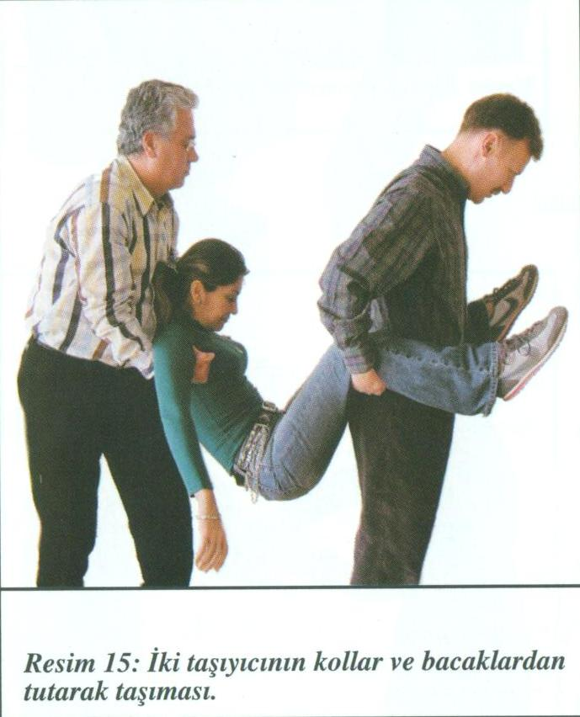
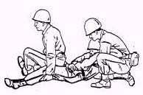
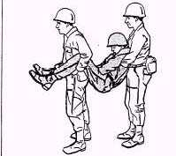

Slide 39
- Sandalye ile taşıma:
Hasta/yaralının bilinçli olması gereklidir. Özellikle merdiven inip çıkarken çok kullanışlı bir yöntemdir. İki ilkyardımcı tarafından uygulanır.
Bir ilkyardımcı sandalyeyi arka taraftan, oturulacak kısma yakın bir yerden, diğer ilkyardımcı sandalyenin ön bacaklarını aşağı kısmından kavrayarak taşırlar

Slide 40
Hastayı Kaldırıp sedyeye Yerleştirme Teknikleri
1- Kaşık tekniği:
Bu teknik hasta/yaralıya sadece bir taraftan ulaşılması durumunda üç yada zorunlu hallerde 2 kişi tarafından uygulanır.
İlkyardımcılar hasta/yaralının tek bir yanında bir dizleri yerde olacak şekilde diz çökerler,
Hasta/yaralının elleri göğsünde birleştirilir

Slide 42
Birinci ilkyardımcı baş ve omzundan, ikinci ilkyardımcı sırtının alt kısmı ve uyluğundan, üçüncü ilkyardımcı dizlerinin altından ve bileklerinden kavrar. Daha sonra kendi ellerini hasta/yaralının vücudun altından geçirerek kavrarlar,
Başını ve omzunu tutan birinci ilkyardımcının komutu ile tüm ilkyardımcılar aynı anda hasta/yaralıyı kaldırarak dizlerinin üzerine koyarlar,

Slide 43
Sonra uyumlu bir şekilde ayağa kalkarlar,
Aynı anda tek bir hareketle hasta/yaralıyı göğüslerine doğru çevirirler ve aynı anda düzgün bir şekilde sedyeye koyarlar.

Slide 44
Köprü tekniği:
Hasta/yaralıya iki taraftan ulaşılması durumunda dört ilkyardımcı tarafından yapılır.
İlkyardımcılar bacaklarını açıp, hasta/yaralının üzerine hafifçe çömelerek yerleşirler,
Birinci ilkyardımcı başı koruyacak şekilde omuz ve ensesinden, ikinci ilkyardımcı kalçalarından, üçüncü ilkyardımcı da dizlerinin altından tutar,

Slide 46
Karşılıklı durarak kaldırma:
Omurilik yaralanmalarında ve şüphesinde kullanılır. Üç ilkyardımcı tarafından uygulanır.
İki ilkyardımcı hasta/yaralının göğüs hizasında karşılıklı diz çökerler,
Üçüncü ilkyardımcı hasta/yaralının dizleri hizasında diz çöker,
Hasta/yaralının kolları göğsünün üzerinde birleştirerek, düz yatması sağlanır,

Slide 47
Baş kısımdaki ilkyardımcılar kollarını baş-boyun eksenini koruyacak şekilde hasta/yaralının sırtına yerleştirirler,
Hasta/yaralının dizleri hizasındaki üçüncü ilkyardımcı kollarını açarak hasta/yaralının bacaklarını düz olacak şekilde kavrar. Verilen komutla, tüm ilkyardımcılar hasta/yaralıyı düz olarak kaldırarak sedyeye yerleştirirler.

Slide 48
Sedye İle Taşıma Teknikleri
Sedye ile taşımada genel kurallar şunlardır:
Hasta/yaralı battaniye ya da çarşaf gibi bir malzeme ile sarılmalıdır,
Düşmesini önlemek için sedyeye bağlanmalıdır,
Başı gidiş yönünde olmalıdır,
Sedye yere paralel olmalıdır
Öndeki ilkyardımcı sağ, arkadaki ilkyardımcı sol ayağı ile yürümeye başlamalıdır (Sürekli değiştirilen adımlar sedyeye sağlam taşıma sağlar),
Daima sedye hareketlerini yönlendiren bir sorumlu olmalı ve komut vermelidir,
Güçlü olan ilkyardımcı hasta /yaralının baş kısmında olmalıdır

Slide 49
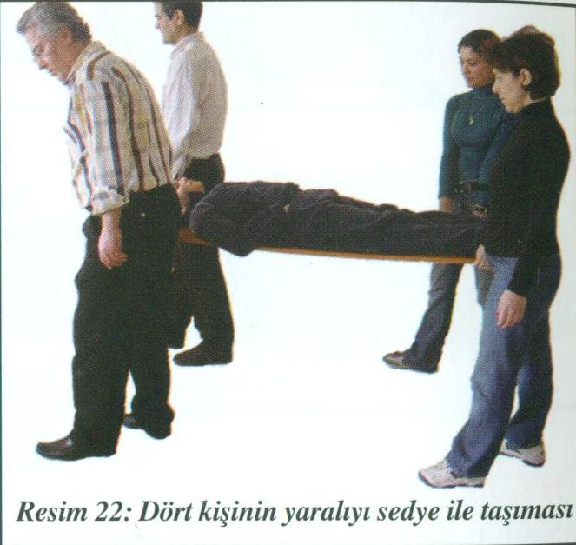

Slide 50
Sedyenin iki kişi tarafından taşınması:
Her iki ilkyardımcı çömelirler, sırtları düz, bacakları kıvrık olacak şekilde sedyenin iki ucundaki iç kısımlarda dururlar,
Komutla birlikte sedyeyi kaldırırlar ve yine komutla dönüşümlü adımla yürümeye başlarlar,
Önde yürüyen yoldaki olası engelleri haber vermekle sorumludur.

Slide 51
Sedyenin dört kişi tarafından taşınması:
Yaralının durumu ağır ise yada yol uzun, zor ve engelli ise sedye 4 kişi ile taşınmalıdır,
İlkyardımcıların ikisi hasta/yaralının baş, diğer ikisi ayak kısmında sırtları dik, bacakları bükülü olarak sedyenin yan kısımlarında çömelirler. Sedyenin sapından tutarlar ve yukarı komutu ile sedyeyi kaldırırlar,
Sedyenin sol tarafından tutan ilkyardımcılar sol, sağ tarafındakiler sağ adımlarıyla yürümeye başlarlar,

Slide 52
Dar bölgeden yürürken ilkyardımcılar sırtlarını sedyenin iç kısmına vererek yerleşirler,
Merdiven, yokuş inip çıkarken sedye mümkün olabilecek en yatay pozisyonda tutulmalıdır. Bunun için ayak tarafındakiler sedyeyi uyluk hizasında, baş tarafındakiler omuz hizasında tutmalıdır.

Slide 53
Bir battaniye ile geçici sedye oluşturma:
Tek bir battaniye ile sedye oluşturmada ise battaniye yere serilir kenarları rulo yapılır. Yaralı üzerine yatırılarak kısa mesafede güvenle taşınabilir.

Slide 54
Bir battaniye ve iki sırıkla geçici sedye oluşturma:
Yeterli uzunlukta iki sırık ile sedye oluşturmak mümkündür.

Slide 55
Bir battaniye yere serilir,
Battaniyenin 1/3'üne birinci sırık yerleştirilir ve battaniye bu sırığın üzerine katlanır,
Katlanan kısmın bittiği yere yakın bir noktaya ikinci sırık yerleştirilir,
Battaniyede kalan kısım bu sırığın üzerini kaplayacak şekilde sırığın üzerine doğru getirilir,
Hasta/yaralı bu iki sırığın arasında oluşturulan bölgeye yatırılır.

Slide 56
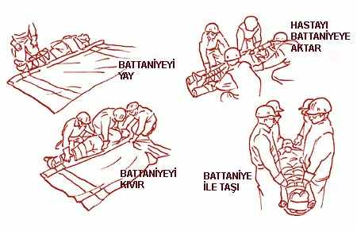

Slide 57
